Slide 1
2021년 서울특별시 교통연수원
운수종사자 온라인 교육 운영 매뉴얼

Slide 2
1. 사이트 접속

Slide 3
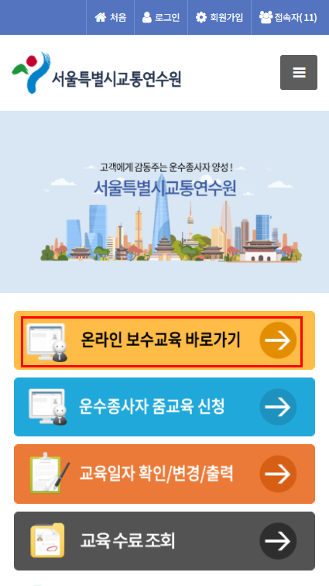
1. 웹 사이트 접속
서울시 교통연수원 홈페이지 에서 ‘온라인 보수교육 바로가기’ 선택
→ 바로가기

Slide 4
2. 회원가입

Slide 5
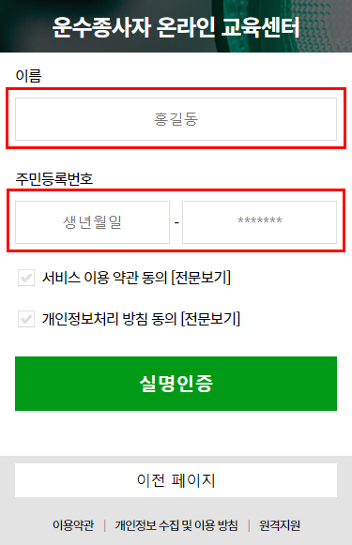
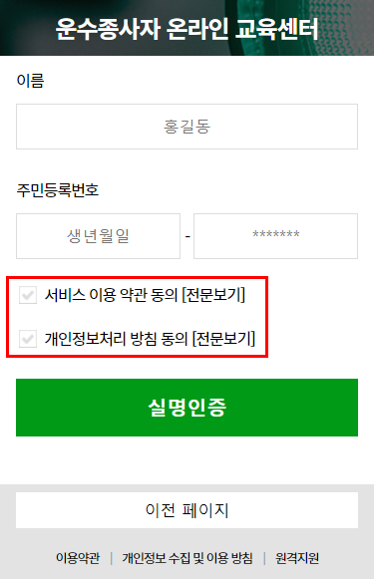
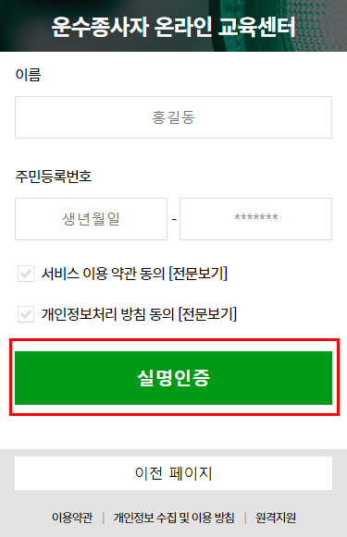
2. 회원가입
1. 이름, 주민등록번호 작성
2. 서비스 이용 약관 동의 / 개인정보처리 방침 동의 체크 후 ‘실명 인증’ 클릭

Slide 6
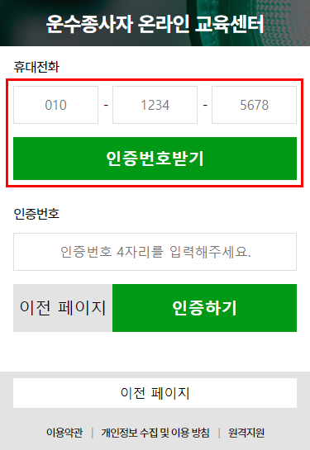
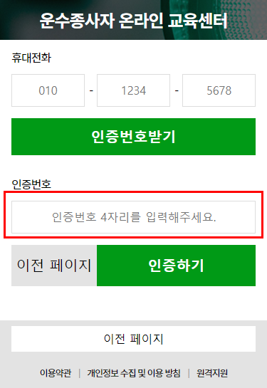
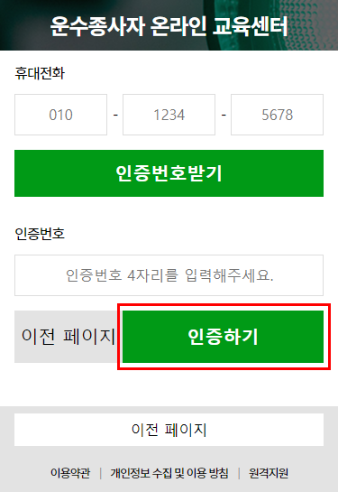
2. 회원가입
3. 휴대전화 번호 입력 후 ‘인증번호받기’ 클릭
4. 인증번호 4자리 입력 후 ‘인증하기’ 클릭

Slide 7
3. 교육 신청(예약)

Slide 8
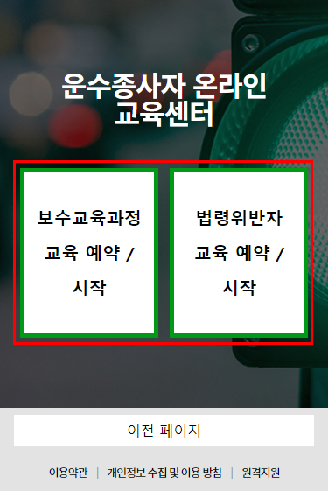
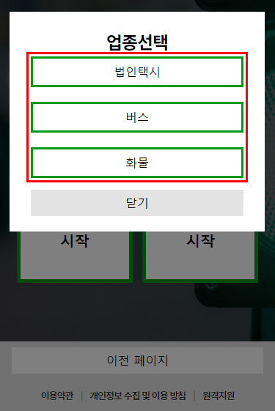
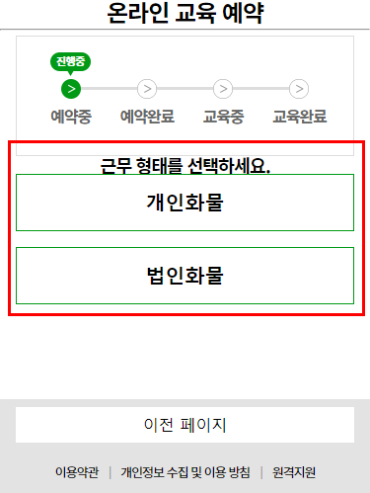
3. 교육 신청(예약)
1. 과정 선택 후 업종 선택 (예시 사진은 화물 기준으로 작성했습니다.)
2. 근무형태 선택 (법인택시는 법인택시 / 버스는 마을버스, 전세버스, 특수여객 중 선택)
※ 버스와 화물은 보수교육과정하고 법령위반자교육은 동시에 예약이 불가능합니다.

Slide 9
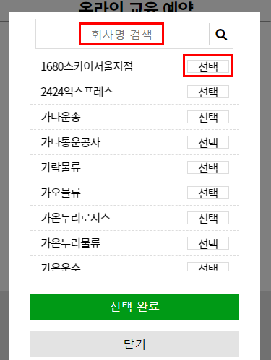
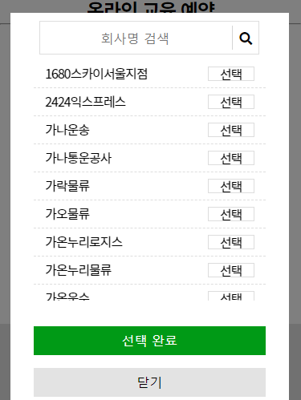
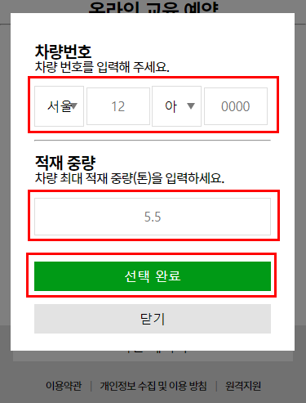
3. 교육 신청(예약)
3. 회사명 검색 후 선택 (개인화물일 경우 차량번호, 적재중량 작성 후 ‘선택 완료’ 클릭)
4. 안내 메시지 ‘확인’ 클릭

Slide 10
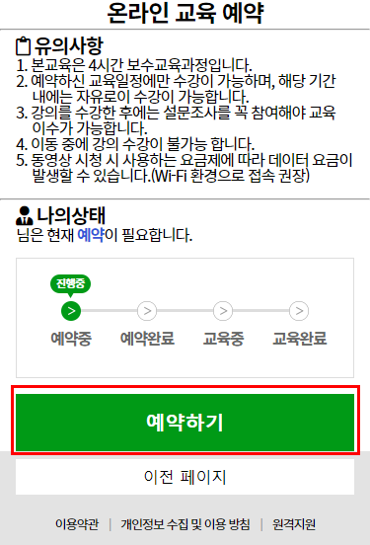
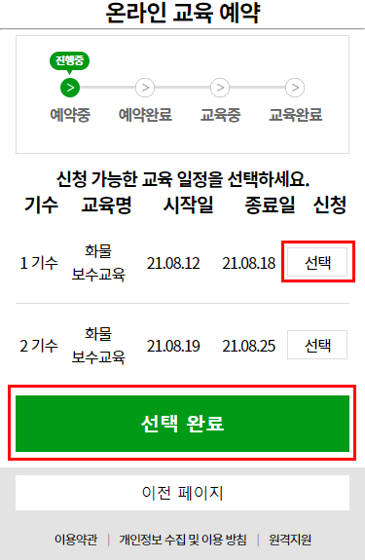
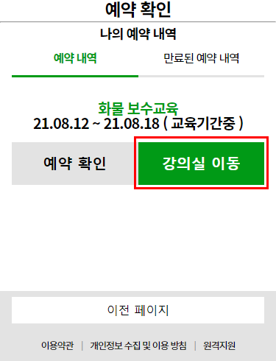
3. 교육 신청(예약)
5. ‘예약하기’ 클릭
6. 원하는 기수 선택 후 ‘선택 완료’ 클릭
7. 예약 확인 후 ‘강의실 이동’ 클릭

Slide 11
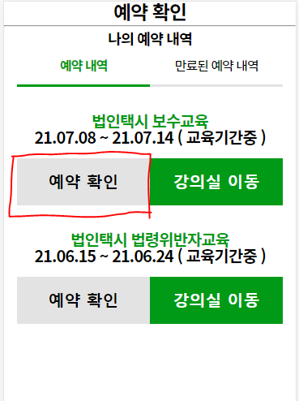
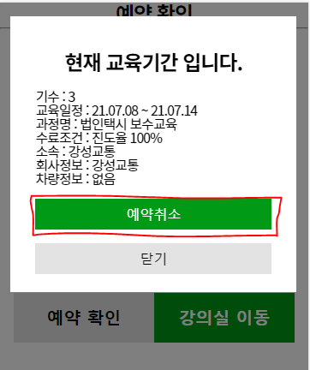
3. 교육 신청(예약)
8. 예약 취소를 할 경우 예약확인 클릭
9. 예약취소를 클릭 후 안내메시지 확인(회원정보를 뺀 정보가 삭제됩니다.)

Slide 12
4. 교육수강

Slide 13
4. 교육수강 ※ 예약한 사이트랑 동일
서울시 교통연수원 홈페이지 에서 ‘온라인 보수교육 바로가기’ 선택
→ 바로가기
→ 바로가기

Slide 14
4. 교육수강
1. 이름, 주민등록번호 작성
2. 서비스 이용 약관 동의 / 개인정보처리 방침 동의 체크 후 ‘실명 인증’ 클릭

Slide 15
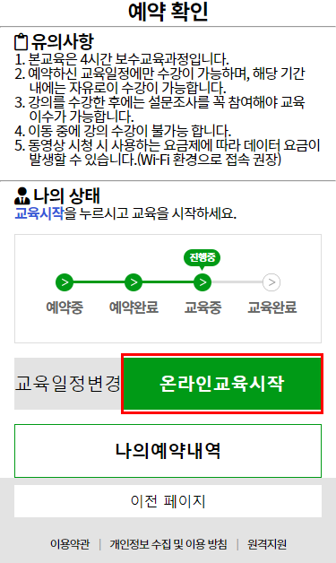
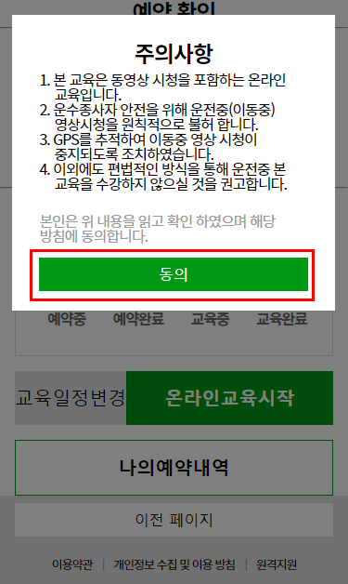
4. 교육수강
3. 과정 선택 (예시 사진은 화물 기준으로 작성했습니다.)
4. ‘온라인교육시작’ 클릭 후 주의사항 ‘동의’ 클릭

Slide 16
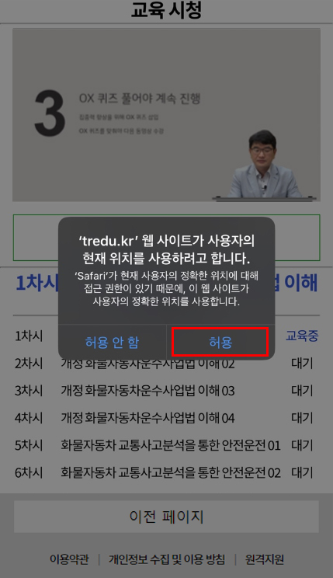
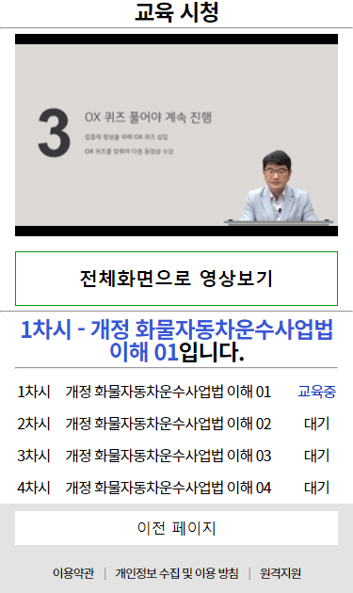
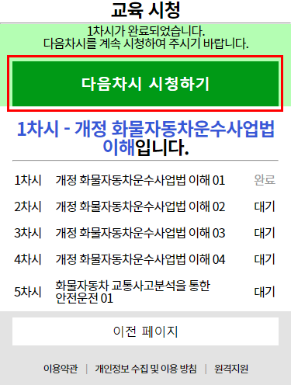
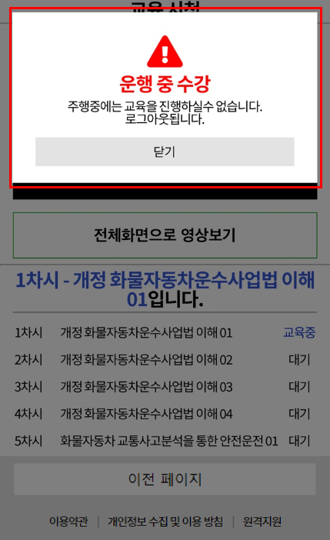
4. 교육수강
5. 사용자의 현재 위치를 사용 ‘허용’ 클릭 (‘허용 안 함’ 클릭하시면 강의 수강을 하실 수 없습니다.)
※ 운전 중 영상을 시청시 중단됩니다.

Slide 17
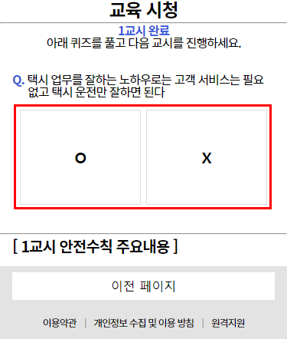
4. 교육수강
6. 교육 수강은 순차적으로 나오고, 차시(영상)사이에 ‘다음차시 시청하기’ 클릭
7. 각 교시가 완료되면 O/X 퀴즈 (틀리더라도 정답 확인 후 다음 교시로 이동)

Slide 18
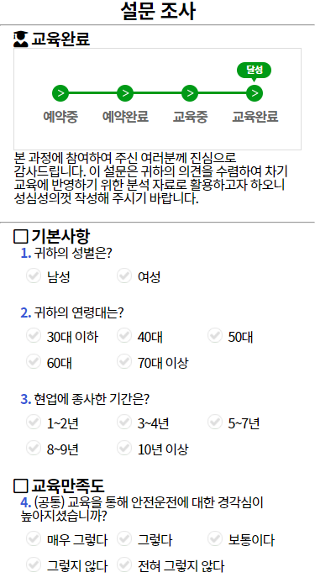
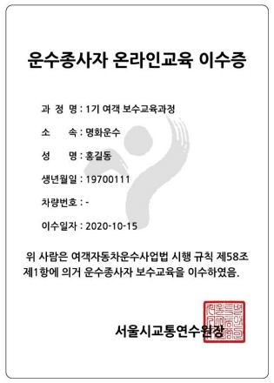
4. 교육수강
8. 모든 동영상 시청을 마치면 설문 조사 응시
9. 이수증 확인 후 필요에 따라 저장 또는 캡쳐

Slide 19
5. 회사별 단체예약

Slide 20
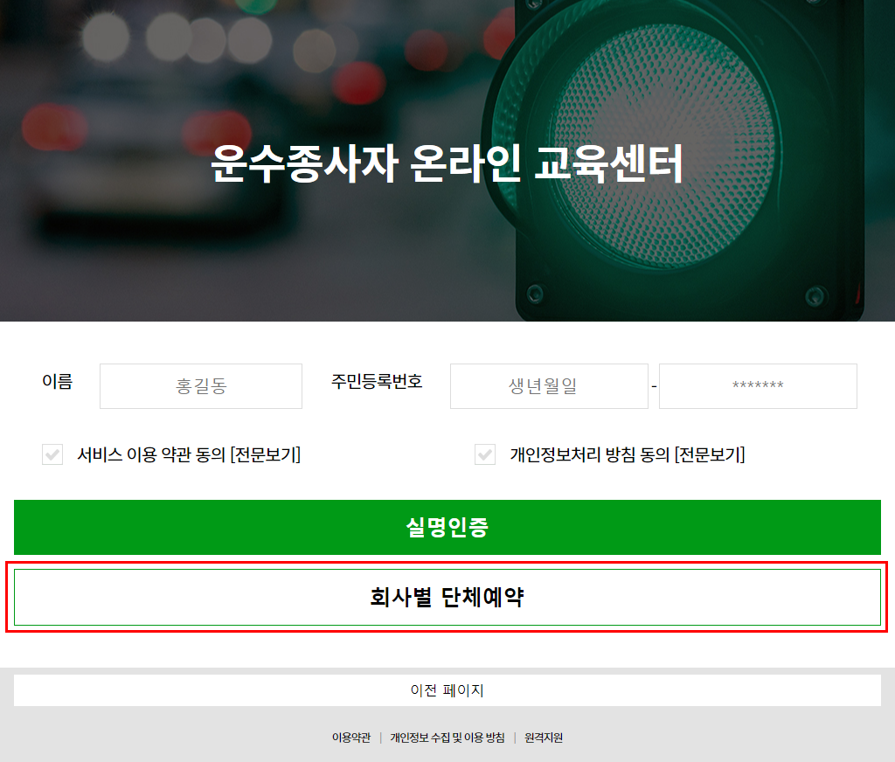
5. 회사별 단체예약
1. PC로 사이트 접속(https://www.tredu.kr/) / 모바일에서는 하실 수 없습니다.
2. ‘회사별 단체예약’ 클릭

Slide 21
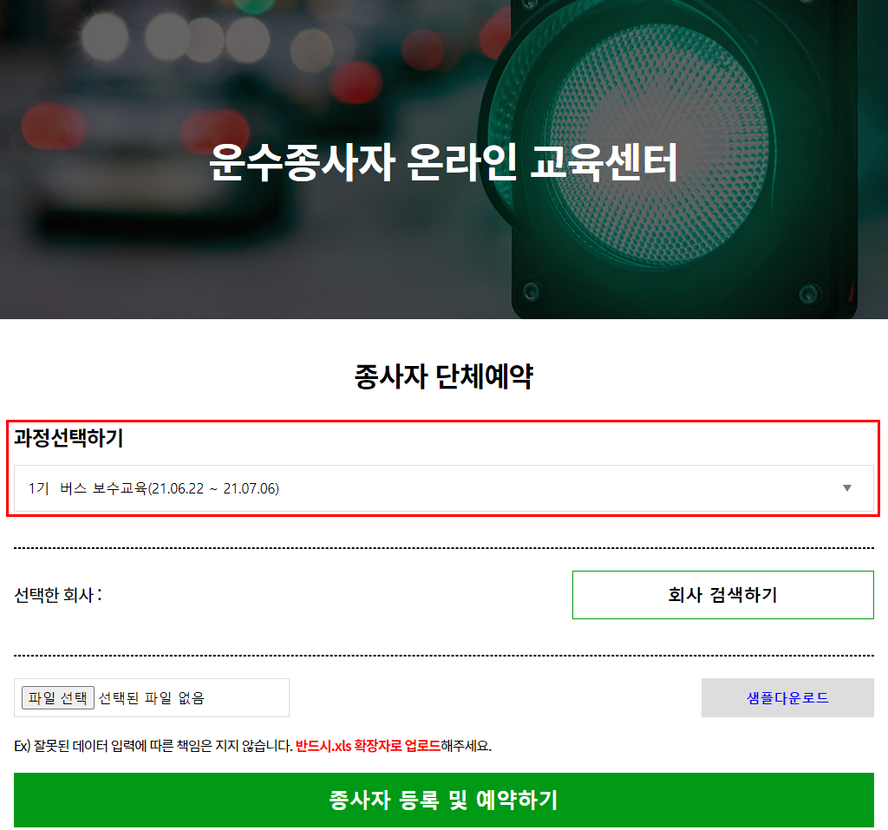
5. 회사별 단체예약
3. 과정선택
클릭시 위 화면처럼 과정이 나와요.

Slide 22
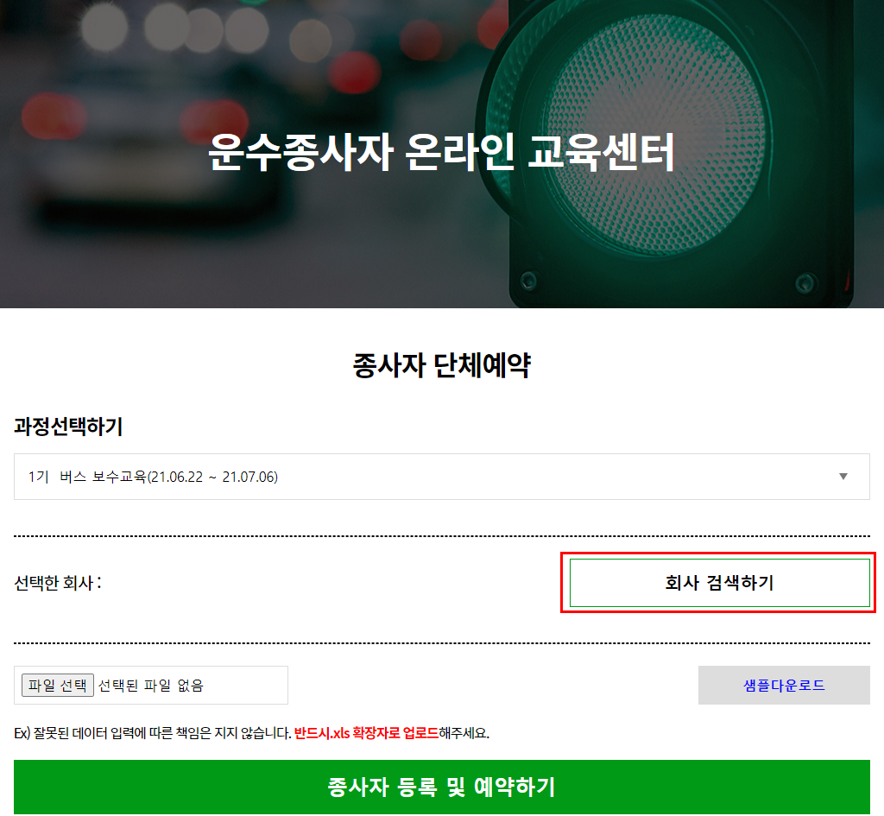
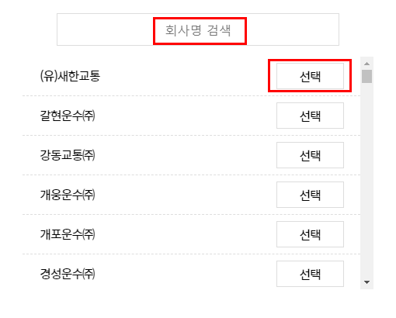
5. 회사별 단체예약
3. ‘회사 검색하기’ 클릭 → 회사 선택 → 선택한 회사 확인
클릭시 위 화면처럼 회사가 나와요.

Slide 23
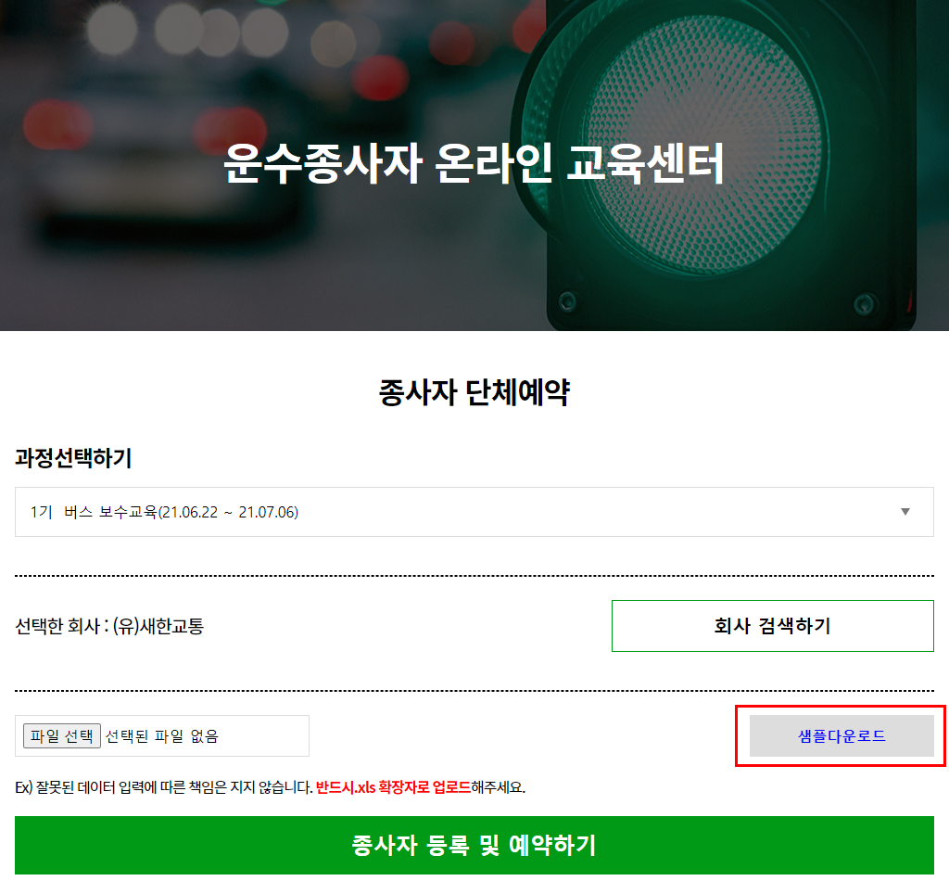
5. 회사별 단체예약
4. 샘플 다운로드

Slide 24
5. 회사별 단체예약
5. 다운로드 받은 샘플파일(엑셀) 내용 작성
※ 유의사항
· 주민번호,휴대폰번혼 각각의 자리에 맞게 적어주세요
· 휴대폰번호 앞자리는 0이 사라져 10으로 표기될 수 있으니 세자리인것을 확인해주세요.
· 화물로 신청할 경우 차번호와 적재중량을 적어주세요.

Slide 25
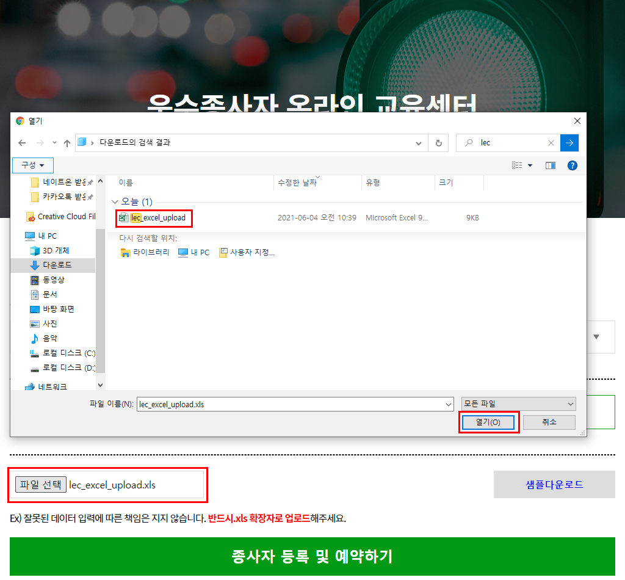
5. 회사별 단체예약
6. ‘파일 선택’ 클릭 → 작성 한 엑셀파일 선택 → 열기 클릭

Slide 26
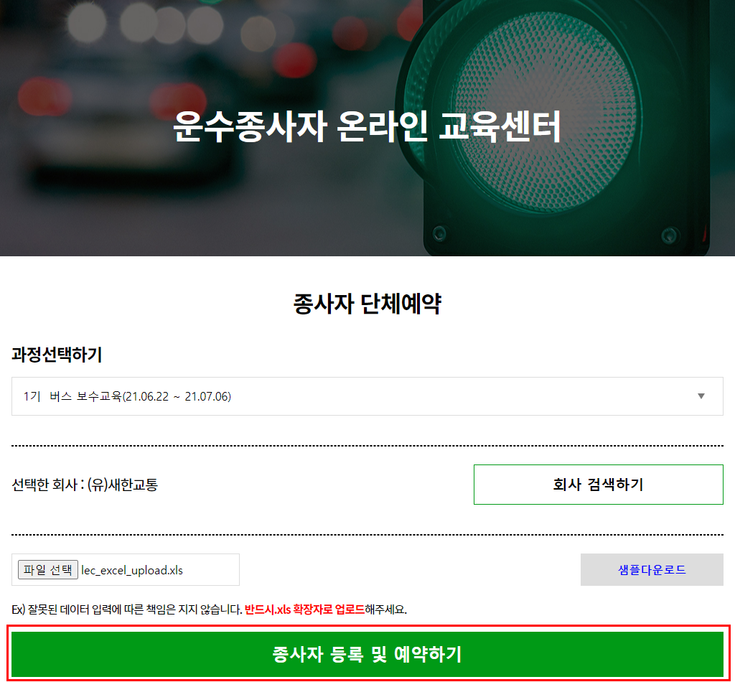
5. 회사별 단체예약
7. ‘종사자 등록 및 예약하기’ 클릭

